Slide 1
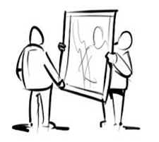
Vandaag: Beoordelen en reflecteren!
Werkhouding, initiatief, samenwerking, planning, voorbereiding, etc!
Pak je reflectie er bij en ga in groepjes zitten!

Slide 2
Vandaag
- Jullie beoordelen elkaar a.d.h.v. reflecties (cijfer A) - Wij beoordelen jullie a.d.h.v. jullie gemaakte kaarten! (cijfer B)
(Cijfer A + Cijfer B) / 2 = je eindcijfer!

Slide 3
